Slide 1



SPRING BOOT CLOUD
convention over configuration

Slide 2




Spring History
，2002年10月 《 Expert One-on-One J2EE 》
2003 年 interface21命名为 Spring
2004 年 03 月，1.0 版发布
2017 年 09 月，Spring 5.0 发布

Slide 3


01
＊
创始人
我们曾经在无数的书籍和文章中看到，EJB是J2EE的核心技术之一；而Rod Johnson竟然宣称，绝大多数的J2EE应用根本不需要EJB。
CEO, Atomist. Creator of Spring, Cofounder/CEO at SpringSource, Investor, Author
他是一个在保险、电子商务和金融行业有着丰富经验的技术顾问，同时也是JSR-154（Servlet2.4）和JDO2.0的规范专家、JCP的积极成员，是Java development community中的杰出人物。

Slide 4
01
为什么发明 Spring Boot
从2002年开始到现在 Spring 从很小的一个框架变成了现在的 Spring 帝国
随着项目集成的软件越来越多 Spring 堪称配置地狱
微服务架构思潮渐起，急需一款快速开发的框架
内嵌容器等技术的发展，为Spring Boot 诞生提供了技术基础

Slide 5
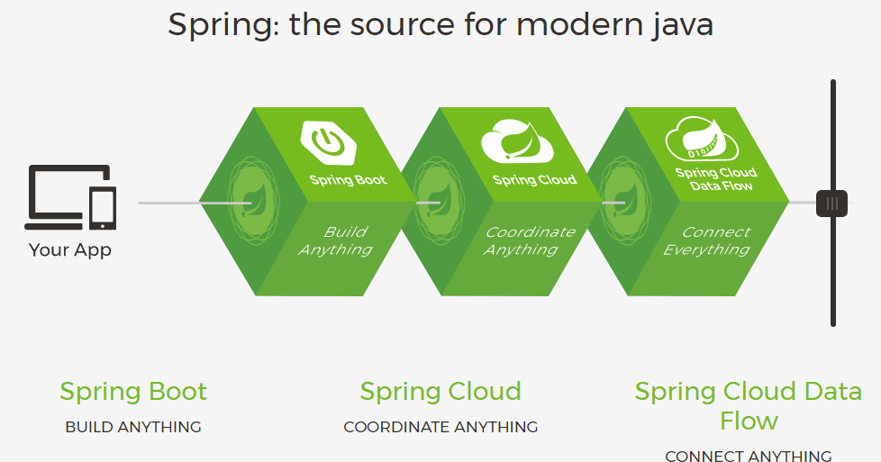
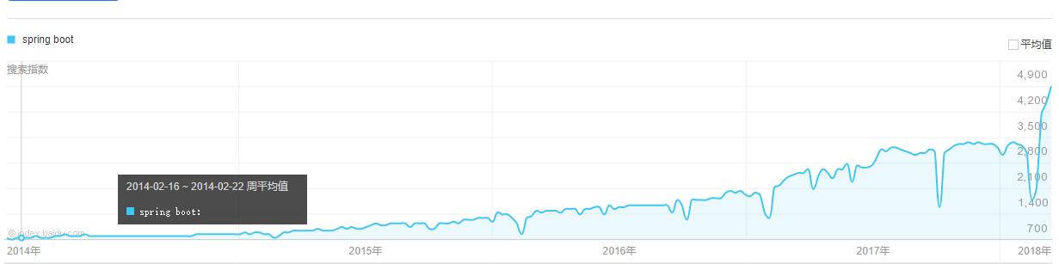
01
Spring Boot 热度

Slide 6
Spring Boot 介绍
Spring Boot 是由 Pivotal 团队提供的全新框架，其设计目的是用来简化新 Spring 应用的初始搭建以及开发过程。该框架使用了特定的方式来进行配置，从而使开发人员不再需要定义样板化的配置。用我的话来理解，就是 Spring Boot 其实不是什么新的框架，它默认配置了很多框架的使用方式，就像 maven 整合了所有的 jar 包，Spring Boot 整合了所有的框架。
Spring Boot 简化了基于 Spring 的应用开发，通过少量的代码就能创建一个独立的、产品级别的 Spring 应用。 Spring Boot 为 Spring 平台及第三方库提供开箱即用的设置，这样你就可以有条不紊地开始。Spring Boot 的核心思想就是约定大于配置，多数 Spring Boot 应用只需要很少的 Spring 配置。采用 Spring Boot 可以大大的简化你的开发模式，所有你想集成的常用框架，它都有对应的组件支持。

Slide 7
Spring Boot 特性
使用 Spring 项目引导页面可以在几秒构建一个项目
方便对外输出各种形式的服务，如 REST API、WebSocket、Web、Streaming、Tasks
非常简洁的安全策略集成
支持关系数据库和非关系数据库
支持运行期内嵌容器，如 Tomcat、Jetty
强大的开发包，支持热启动
自动管理依赖
自带应用监控
支持各种 IED，如 IntelliJ IDEA 、NetBeans

Slide 8
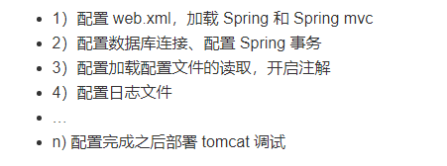
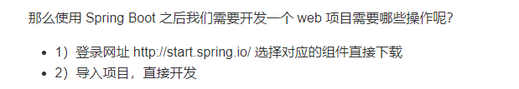
Spring Boot 使用前后对比

Slide 9

14
Spring Boot 优势
我们为什么要选择 Spring Boot?
是不是曾热点？

Slide 10
使用 Spring Boot 让开发变的简单
项目模板妙级构建
避免繁琐容易出错的配置
Main 方法启动
Spring DevTools 热加载
Spring Boot 强大的生态整合能力

Slide 11
使用 Spring Boot 让测试变的简单
内置7种强大的测试框架（ JUnit 、 Spring Test 、 Mockito 、 AssertJ …）
测试方法注解 @Test
使用 Spring 容器上下文 @RunWith(SpringRunner.class) @SpringBootTest
Web 测试 MockMvc
Maven 打包时进行自动化测试

Slide 12
Spring Boot 让配置变得更简单
Spring Boot 的核心思想：约定优于配置
Spring Boot Jpa 就是约定优于配置最佳实现之一
提倡默认配置
生态整合的自动化配置
自定义 Starters

Slide 13
Spring Boot 让部署变得更简单
mvn clean package -Dmaven.test.skip=true
nohup java -jar target/spring-boot-scheduler-1.0.0.jar &
Jenkins + Spring Boot
Jenkins + Spring Boot + Docker
Jenkins + Spring Boot + Docker + K8s

Slide 14
Spring Boot 让监控变得更简单
Spring Boot Actuator
应用配置类：可以查看应用在运行期的静态信息：例如自动配置信息、加载的 Spring bean 信息、yml 文件配置信息、环境信息、请求映射信息；
度量指标类：主要是运行期的动态信息，例如堆栈、请求连、一些健康指标、metrics 信息等；
操作控制类：主要是指 shutdown，用户可以发送一个请求将应用的监控功能关闭。
Spring Boot Admin
Spring Boot Admin 是一个针对 spring-boot 的 actuator 接口进行UI美化封装的监控工具。他可以：在列表中浏览所有被监控 spring-boot 项目的基本信息，详细的 Health 信息、内存信息、JVM 信息、垃圾回收信息、各种配置信息（比如数据源、缓存列表和命中率）等，还可以直接修改logger的level。

Slide 15
Spring 、Spring Boot 和 Spring Cloud 的关系
Spring Ioc 和 Spring Aop 成就了 Spring
Spring Boot 基于 Spring 发展而来
不是取代是为了取代Spring ,是为了更好的使用 Spring
Spring Cloud 基于 Spring Boot 开发
Spring ioc/aop > Spring > Spring Boot > Spring Cloud

Slide 16
Spring Boot 未来的发展
将默认优于配置的理念执行到极致
众多强大的 Starters 生态
暂时在 Java 领域内没有看到对手
Spring 官方正在大力推荐
国内使用 Spring Boot 开发的企业越来越多

Slide 17
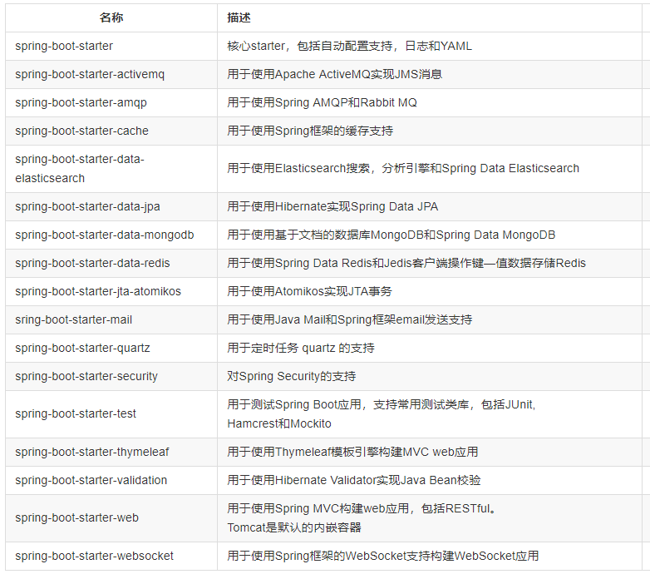
Spring Boot Starter 列表
完整的 Starter 列表：https://github.com/ityouknow/awesome-spring-boot/blob/master/starter-list.md

Slide 18
14
Spring Cloud
微服务架构
Spring Cloud 常用组建

Slide 19
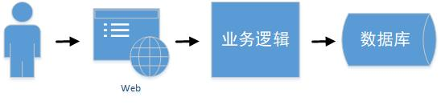
单体架构
单体架构在小微企业比较常见，单体架构在小微企业比较常见，典型代表就是一个应用、一个数据库、一个web容器就可以跑起来

Slide 20
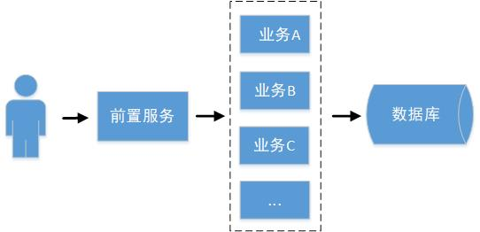
垂直架构
在单体架构发展一段时间后，公司的业务模式得到了认可，交易量也慢慢的大起来，这时候有些企业为了应对更大的流量，就会对原有的业务进行拆分，比如说：后台系统、前端系统、交易系统等。

Slide 21
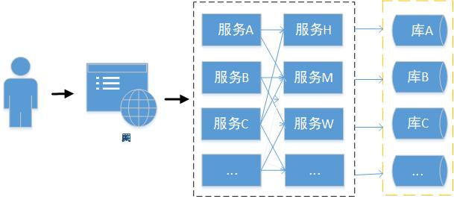
服务化架构
SOA服务化的优点是，它可以根据需求通过网络对松散耦合的粗粒度应用组件进行分布式部署、组合和使用。服务层是SOA的基础，可以直接被应用调用，从而有效控制系统中与软件代理交互的人为依赖性。

Slide 22
微服务架构
不断上升的成为了产品，不断下沉的变成了组件
应用越来越多，服务治理变成一个很现实的问题
SOA 架构思想的一种扩展，更加强调服务个体的独立性、拆分粒度更小
需要一种全套的解决方案
让服务治理变的更简单

Slide 23
为什么考虑Spring Cloud
Spring Cloud来源于Spring，质量、稳定性、持续性都可以得到保证
Spirng Cloud天然支持Spring Boot，更加便于业务落地
Spring Cloud发展非常很快，生态较全面
Spring Cloud是Java领域最适合做微服务的框架
对于中小企业来讲，使用门槛较低

Slide 24
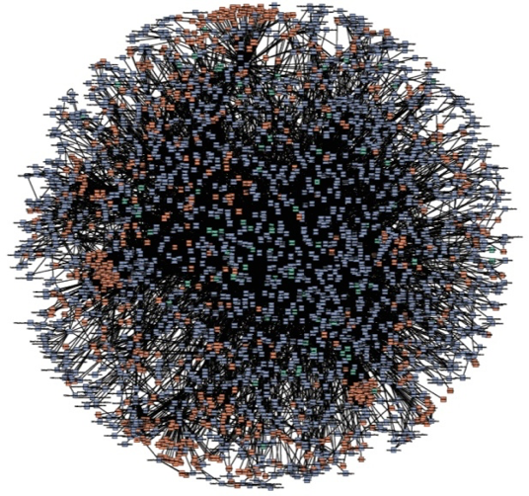
服务与服务之间的解耦

Slide 25
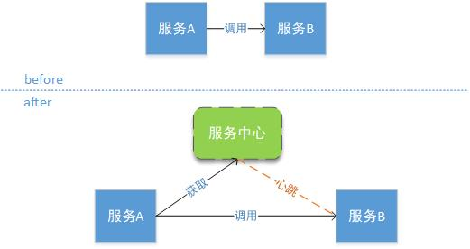
注册中心Eureka
Eureka是Netflix开源的一款提供服务注册和发现的产品，它提供了完整的Service Registry和Service Discovery实现。也是Spring Cloud体系中最重要最核心的组件之一。

Slide 26
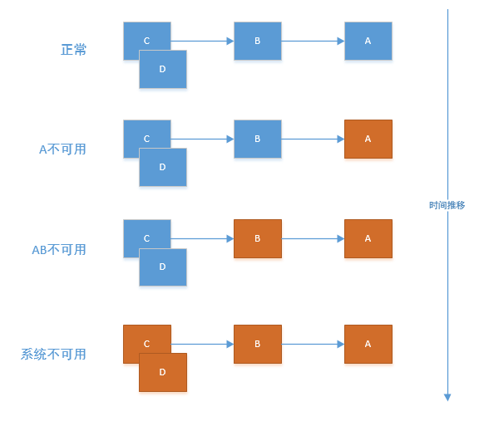
熔断器Hystrix
在Hystrix中, 主要通过线程池来实现资源隔离. 通常在使用的时候我们会根据调用的远程服务划分出多个线程池.

Slide 27
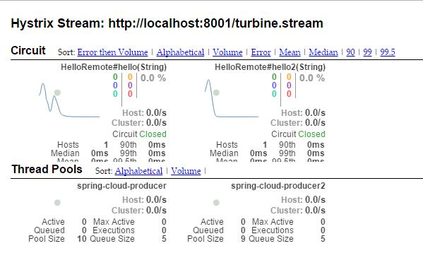
Hystrix Dashboard和Turbine
Hystrix-dashboard是一款针对Hystrix进行实时监控的工具，通过Hystrix Dashboard我们可以直观地看到各Hystrix Command的请求响应时间, 请求成功率等数据

Slide 28
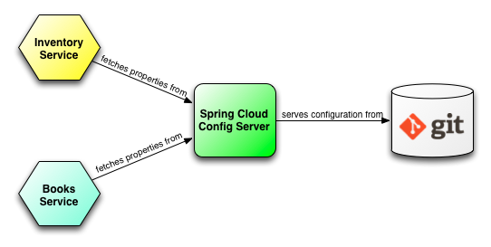
配置中心 Spring Cloud Config
Spring Cloud Config是一个解决分布式系统的配置管理方案。它包含了Client和Server两个部分，Server提供配置文件的存储、以接口的形式将配置文件的内容提供出去，Client通过接口获取数据、并依据此数据初始化自己的应用。

Slide 29
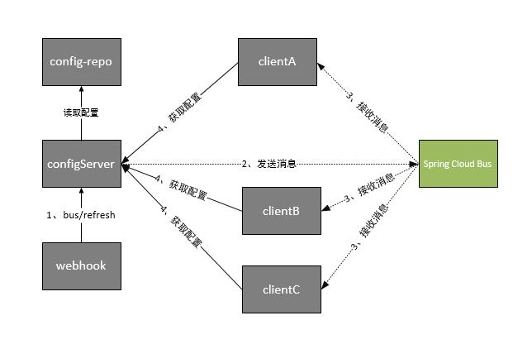
Spring Cloud Bus
Spring Cloud Bus通过轻量消息代理连接各个分布的节点。这会用在广播状态的变化（例如配置变化）或者其它的消息指令中。

Slide 30
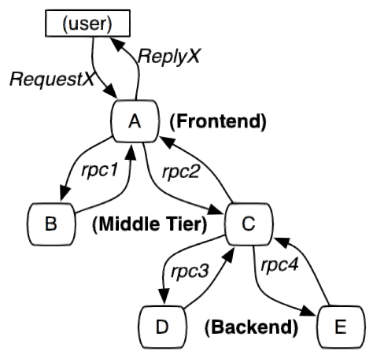
链路跟踪 Spring Cloud Sleuth和Zipkin
Spring Cloud Sleuth为服务之间调用提供链路追踪。通过Sleuth可以很清楚的了解到一个服务请求经过了哪些服务，每个服务处理花费了多长时间。从而让我们可以很方便的理清各微服务间的调用关系。
Zipkin是Twitter的一个开源项目，允许开发者收集 Twitter 各个服务上的监控数据，并提供查询接口。

Slide 31
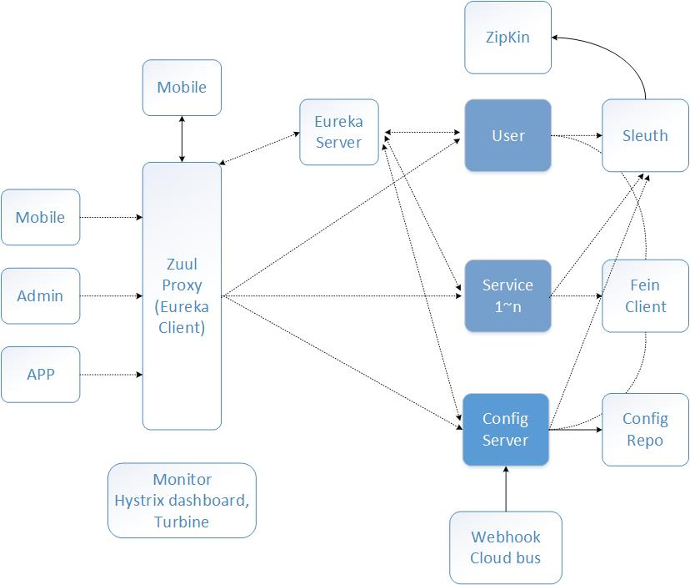
Spring Cloud组件
使用

Slide 32
Spring Cloud 组件使用
其中Eureka负责服务的注册与发现，很好将各服务连接起来
Hystrix 负责监控服务之间的调用情况，连续多次失败进行熔断保护。
Hystrix 提供了统一的配置中心服务
当配置文件发生变化dashboard,Turbine 负责监控 Hystrix的熔断情况，并给予图形化的展示
Spring Cloud Config的时候，Spring Cloud Bus 负责通知各服务去获取最新的配置信息
所有对外的请求和服务，我们都通过Zuul来进行转发，起到API网关的作用
最后我们使用Sleuth+Zipkin将所有的请求数据记录下来，方便我们进行后续分析

Slide 33
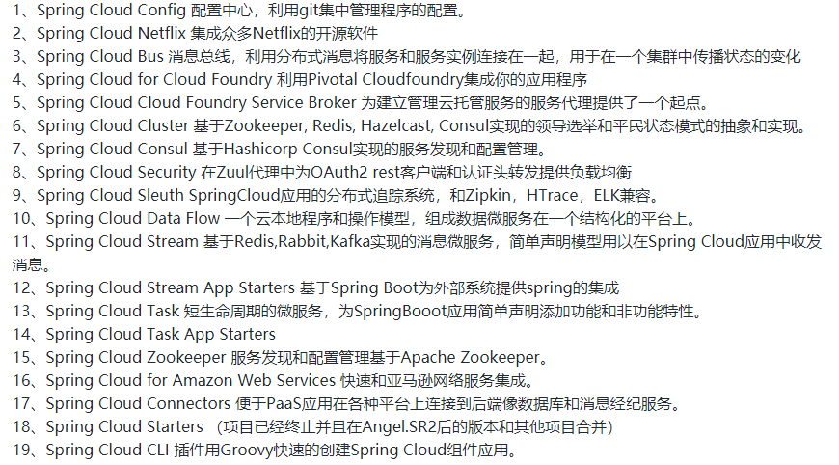
Spring Cloud 组件列表

Slide 34




THANK YOU

